Slide 1
LANDING
Se pretende realizar los siguientes ajustes de acuerdo a cada diapositiva con respecto al landing modelo, este ejercicio consiste en mostrar cada modulo “fotografía” actual, y tiene un número rojo que indica en la siguiente diapositiva el contenido que debe ser remplazado y la información por la que debe ser modificada. Las imágenes que deben usarse en cada modulo se encuentran en una carpeta nombradas como aparece en las indicaciones.

Slide 2
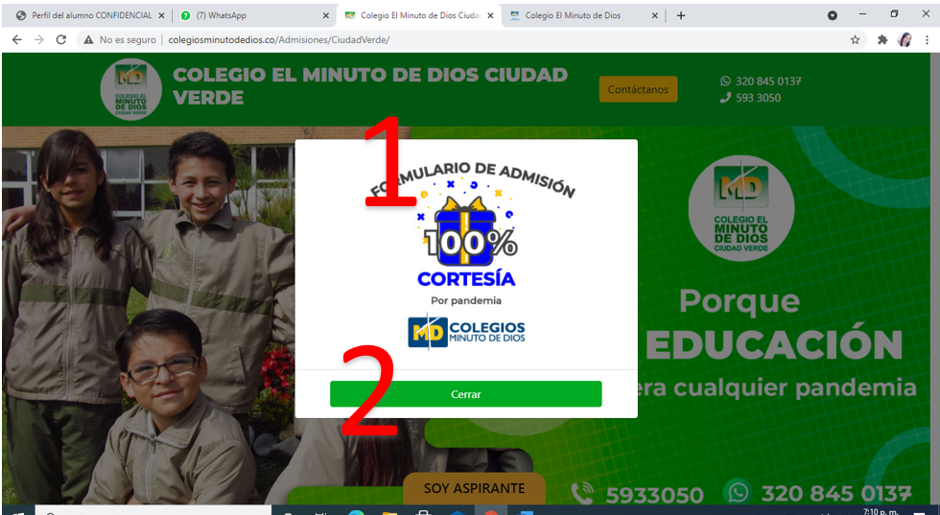

Slide 3
1.Bienvenidos al VI concurso de microcuento y caricatura 2. ¿Cuál es tu cuento? NOTA: poner logo del colegio ciudad verde.

Slide 4
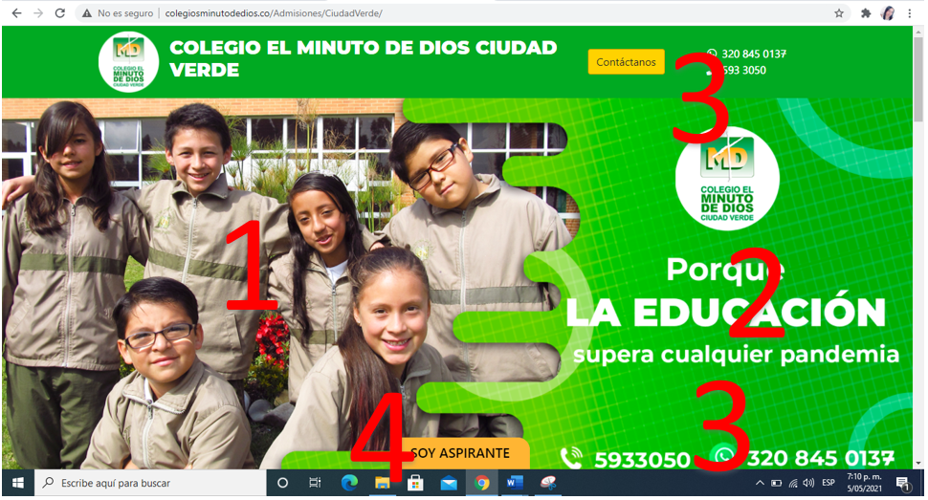
5

Slide 5
1. Fotografía #1 2. VI CONCURSO DE MICROCUENTO Y CARICATURA ¿CUÁL ES TU CUENTO? CON MICROCUENTOS Y CARICATURAS NOS CONTARÁS, LO DIVERTIDA QUE ES LA VIDA, SI DE TU MENTE BROTA UNA HISTORIA CON TU MASCOTA. 3. Numero telefónico wathsapp 3228216753 4. Inscríbete. 5. Fecha: La convocatoria inicia el 15 de junio y finaliza el 16 de julio del 2021. El 31 de agosto es la premiación. NOTA: El estilo de la diapositiva dejarlo igual

Slide 6
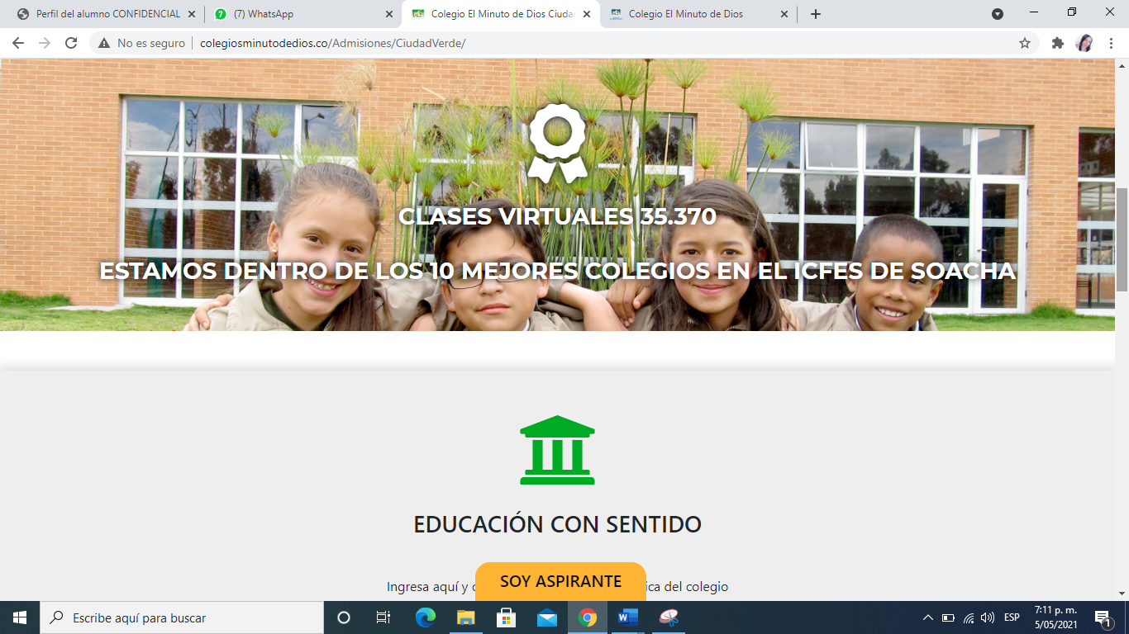
1
2

Slide 7
1. Fotografía de fondo, Fotografia2. 2. Este concurso se promueve con el fin de potenciar las habilidades comunicativas en los niños, niñas, jóvenes, padres de familia y demás comunidad educativa de los Colegios Minuto de Dios y otros colegios invitados , mediante la participación en el VI concurso de microcuento y caricatura ¿Cuál es tu cuento?, donde se explorarán sus habilidades como escritores, lectores y dibujantes.

Slide 8
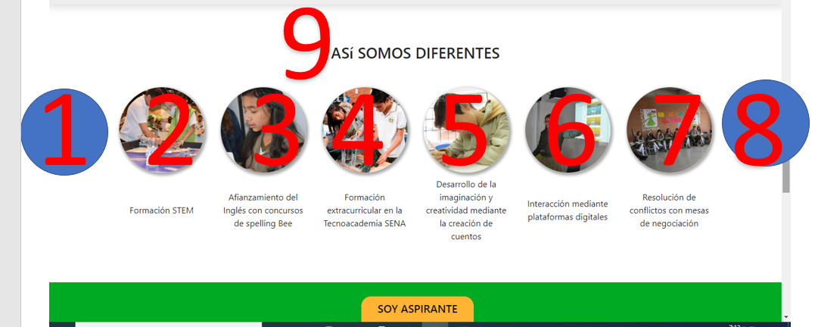

Slide 9
1. Creando ando “Pictocuento” Transición. Fotografia3 2. Contando ando “Pictocuento” 1° y 2°“Fotografia4 3. Escribiendo ando “Pictocuento- Microcuento” 3° y 4°. Fotografia5 4.Viviendo ando “Microcuento y Caricatura” 5° y 6°Fotografia6 5. ¡Dejando Huella! “Microcuento y caricatura”7° y 8° Fotografia7 6. ¡Memorias! “Microcuento y caricatura” 9°, 10° y 11° Fotografia8 7. ¡Una vida al servicio! “Microcuento y caricatura” Servidores CEMID Fotografia 9 8. ¡Historias para recordar! “Microcuento y caricatura "padres de familia y ex-alumnos Fotografia10 9. categorías

Slide 10
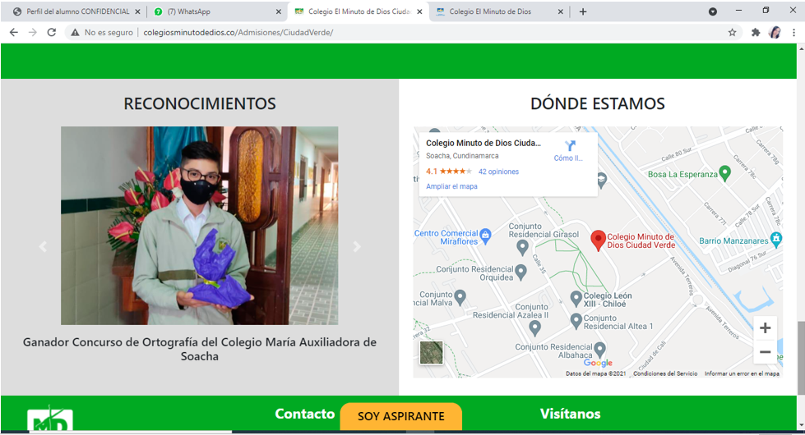
2
4
1
5
3

Slide 11
Slider de la Izquierda con 3 imágenes Fotografia11, Fotografia12, Fotografía13
Conceptos
Borrar ese texto
Parámetros
Slider de la derecha con 3 imágenes Fotografia14, Fotografia15, Fotografia16

Slide 12
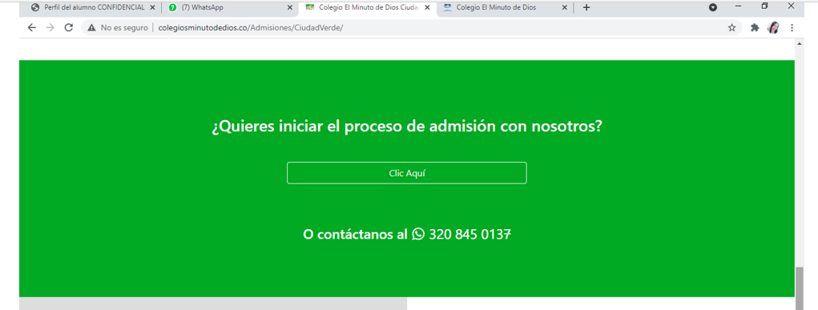
1
2

Slide 13
Para registrar tu cuento has clic aquí:
https://forms.gle/mzUqDmq7Wh1zjwT7A
2. Número de celular para whatsapp autorizado 3228216753.

